Slide 1
Môn: Anh Văn – Lớp: 6 STARTER UNIT Lesson 3: Vocabulary Prepositions and everyday objects
HƯỚNG DẪN CHUẨN BỊ BÀI HỌC
HỌC SINH THỰC HIỆN CÁC YÊU CẦU SAU:
Đọc SGK điện tử trang 8 phần 1 và 2
Tìm nghĩa Tiếng Việt của các từ trong hộp ở phần 1

Slide 2
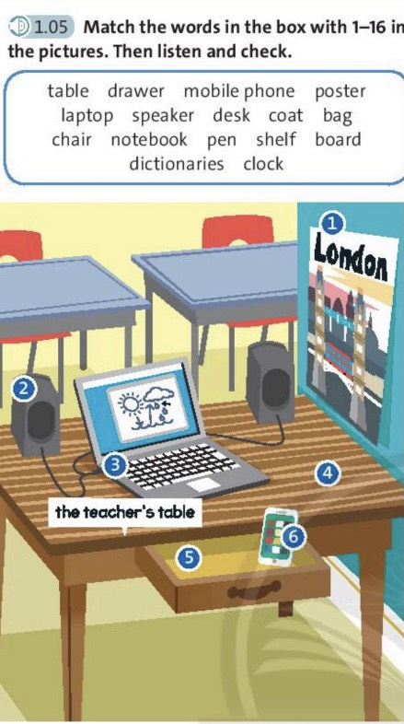
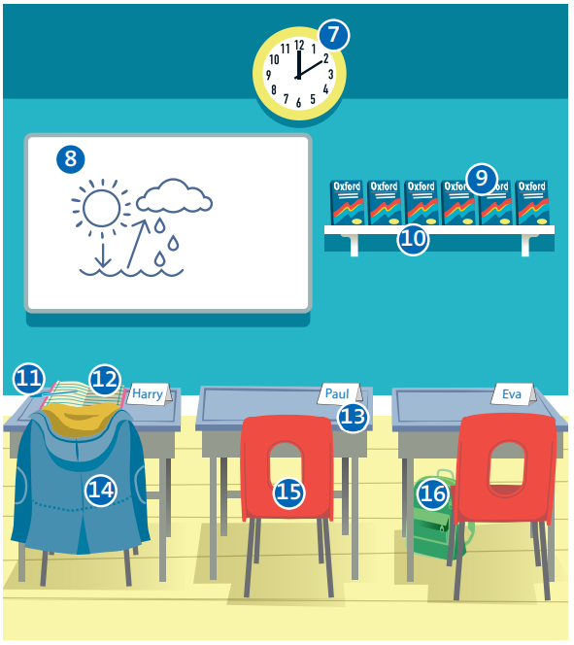

Slide 3
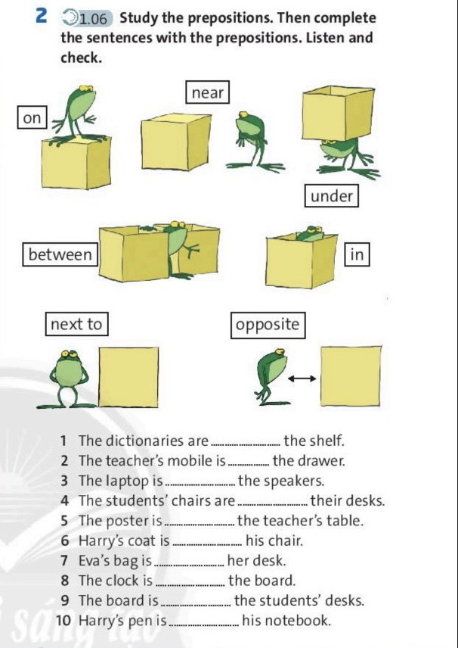
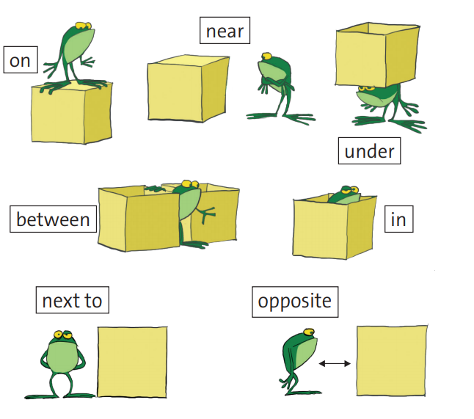

Slide 4
NEW WORDS
NOUNS
poster 12.desk
Speaker 13. note book
laptop 14.coat
table 15.chair
drawer 16.bag
Mobile phone PREPOSITIONS
clock 17. between 22.opposite
8. board 18. under 23.in
9. Dictionary 19.next to
10.Shelf 20.near
11.Pen 21. on

